Slide 1
第5章 集成触发器
5.1 基本触发器
5.2 钟控触发器
5.3 主从触发器
5.4 边沿触发器
基本/钟控
主从
上升沿
下降沿
本章共4次课

Slide 2
本章第1次课 要求
理解现态与次态。
掌握基本RS触发器的特征方程；状态转移表；状态转移图；激励表。
掌握钟控RS触发器的特征方程；
掌握钟控JK触发器的特征方程；
掌握钟控T触发器的特征方程；

Slide 3
时序逻辑电路中的基本单元电路：
它具有两个稳定的状态：0状态和1状态
外加信号不变,触发器状态就不变,这就是存储功能
只有当外加信号变化时,触发器的状态才可能发生变化。
注意：
外加信号变化之前，触发器状态为现态,用Q^{n}表示；
外加信号变化之后，触发器状态称为次态,用Q^{n+1}表示

Slide 4
按照电路结构形式的不同, 将触发器分为：
基本触发器
钟控触发器
主从触发器
边沿触发器

Slide 5
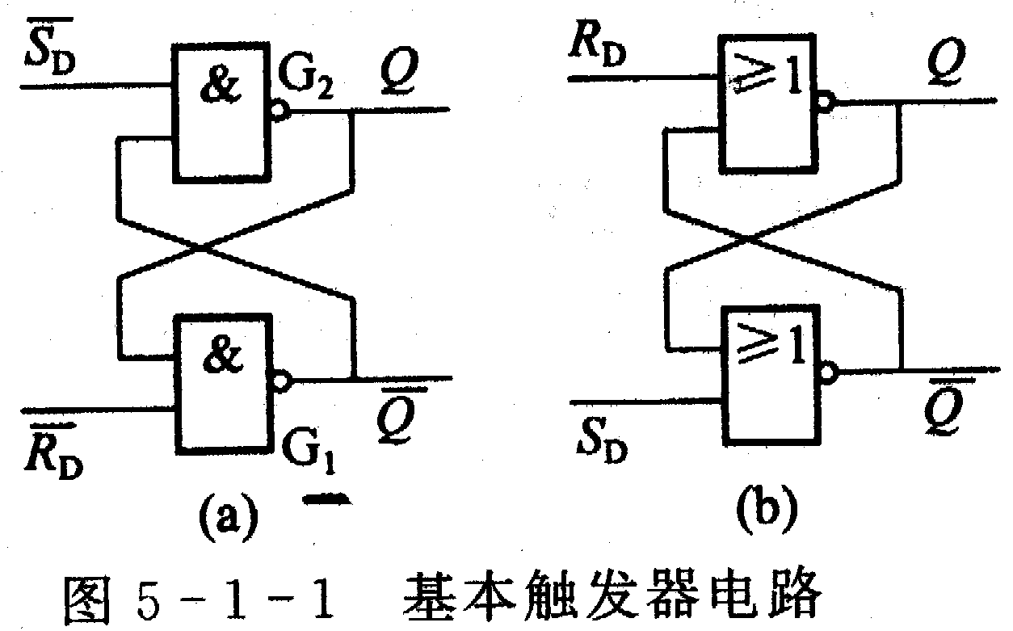
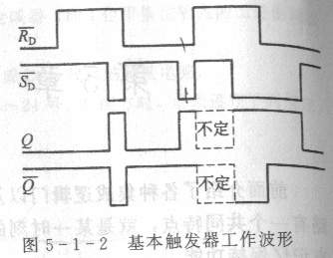
5.1 基本触 发 器
5.1.1 基本触发器的电路组成和工作原理
R_{D} S_{D} Q Q
0 0 1 1 (禁止态）输变为入11时状态无法确定。
0 1 0 1 清0
1 0 1 0 置1
1 1 Q_{n} Q_{n} 保持

Slide 6
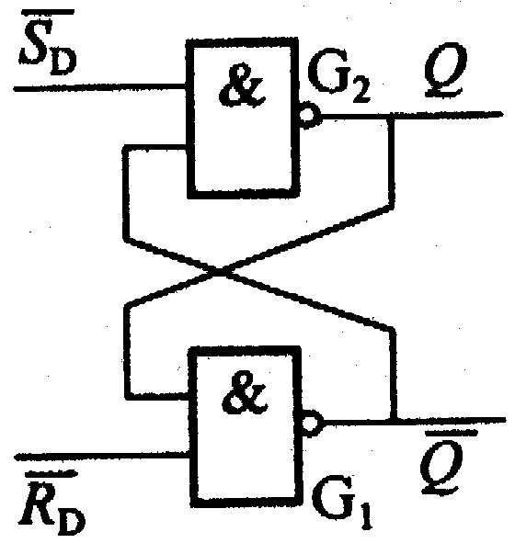
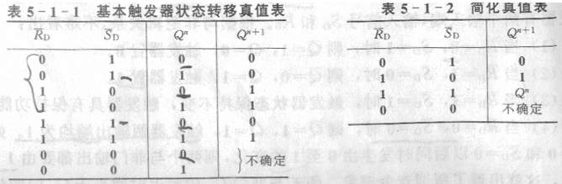
5.1.2基本触发器的功能描述
1、状态转移真值表
（初态）
当前状态
（次态）
下一状态

Slide 7
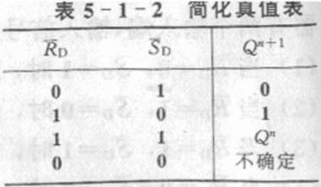
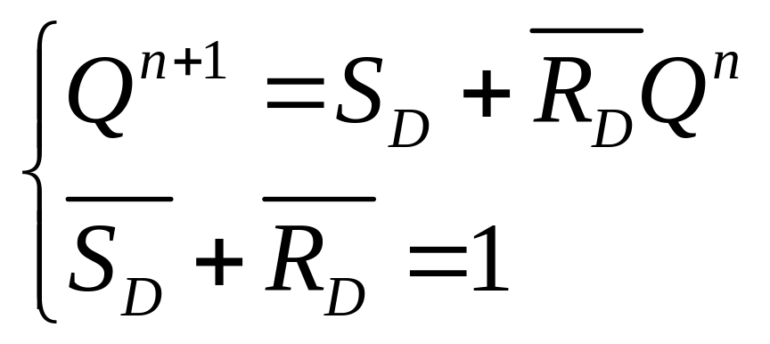
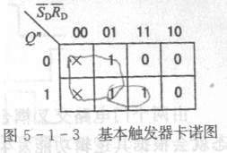
2、特征方程
特征方程：
状态转移方程

Slide 8
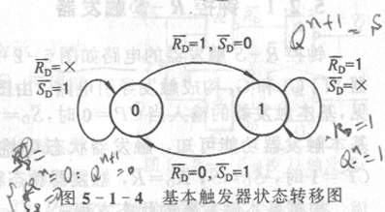
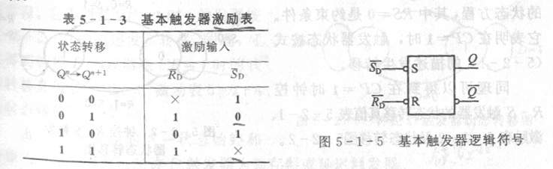
3、状态转移图/激励表

Slide 9
5.2 钟控触发器
5.2.1 钟控R-S触发器
基本RS触发器+时钟
提高触发器的抗干扰能力
使多个触发器能够在一个控制信号的作用下同步工作

Slide 10
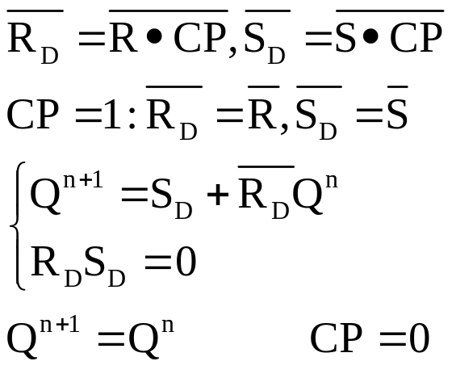
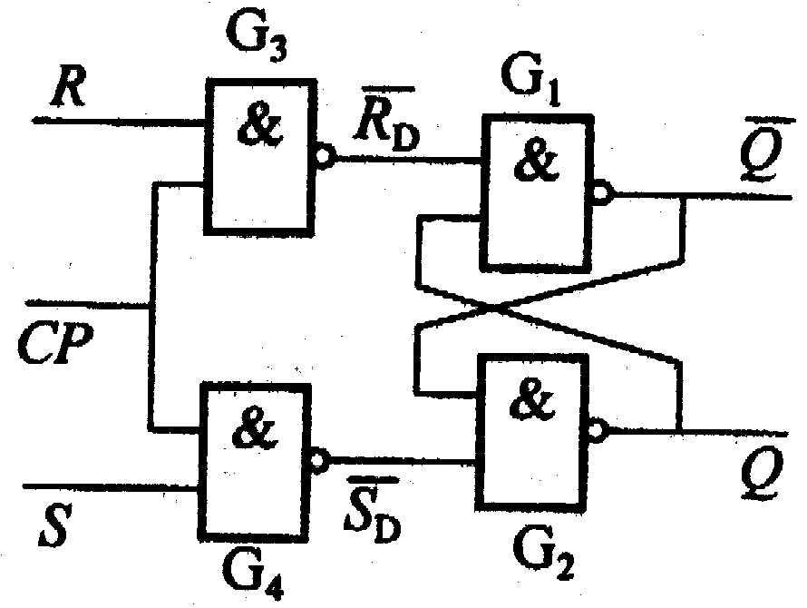
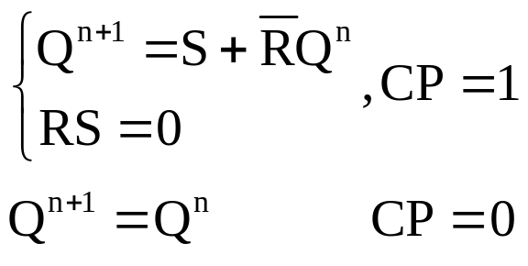
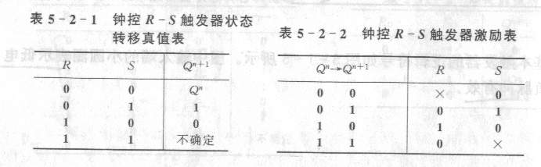
5.2.1钟控RS触发器
特征方程如下:

Slide 11
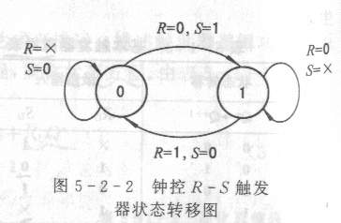
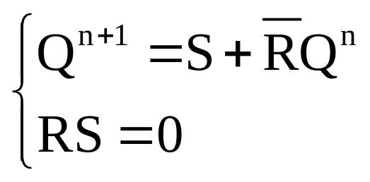
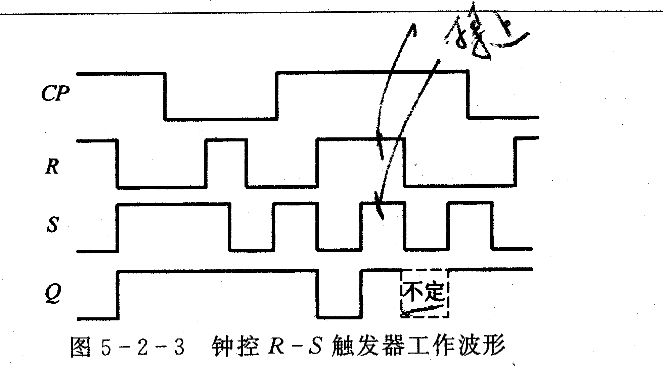

Slide 12
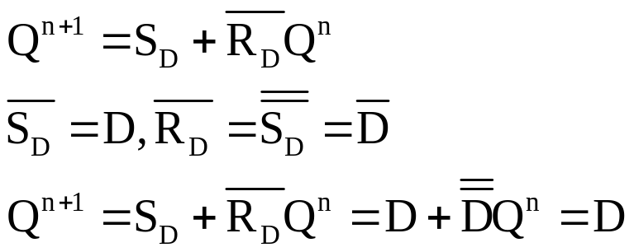
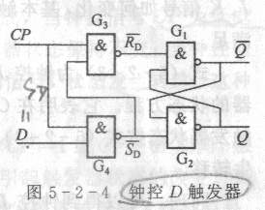
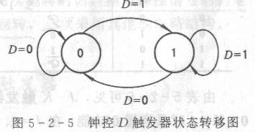
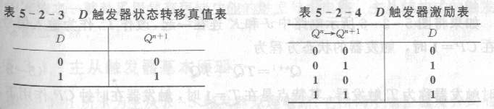
5.2.2 钟控D触发器

Slide 13
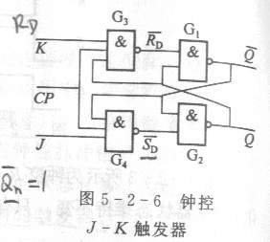
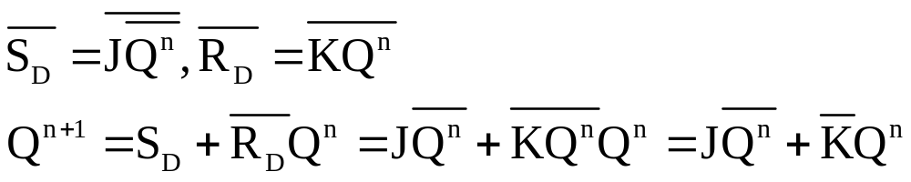
5.2.3 钟控JK触发器

Slide 14
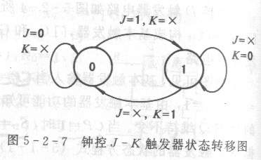
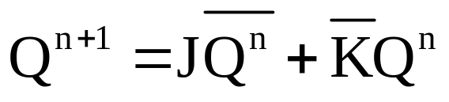
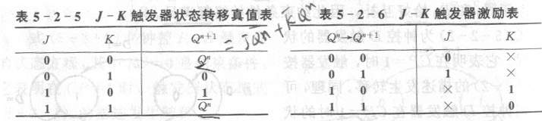

Slide 15
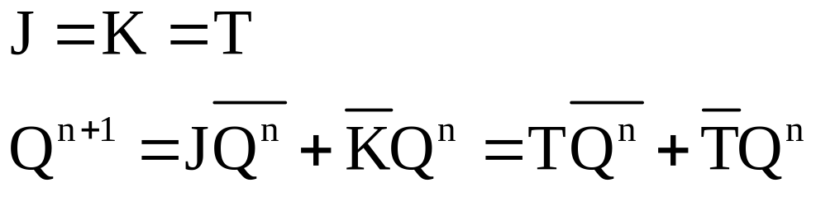
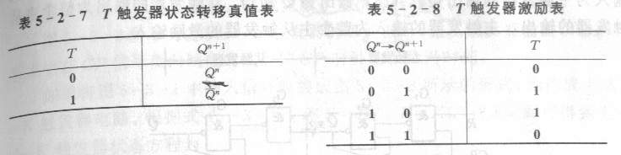
5.2.4 钟控T触发器

Slide 16
5.2.3电位触发方式的工作特性
抗干扰性能不强。
T=1或J=K=1时，触发器连续翻转（CP=1）

Slide 17
课后作业（本章第1次）
P203
2、
3、
4、

Slide 18
本章第2次课要求
了解主从触发器的基本原理；
掌握主从JK触发器的特征方程；
了解主从JK触发器的一次反转特性；

Slide 19
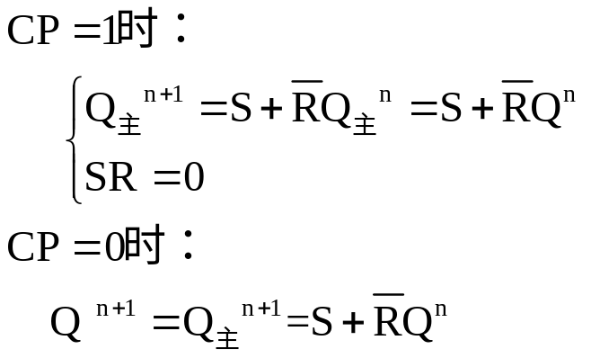
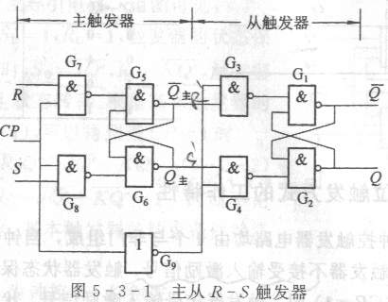
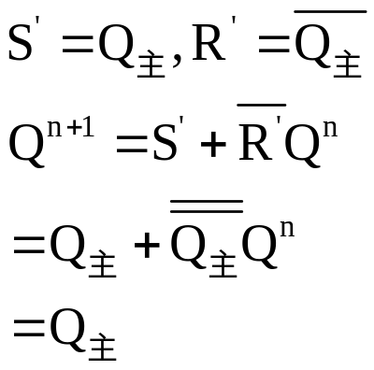
5.3主从触发器
5.3.1 主从触发器的基本原理
克服了多次翻转问题。

Slide 20
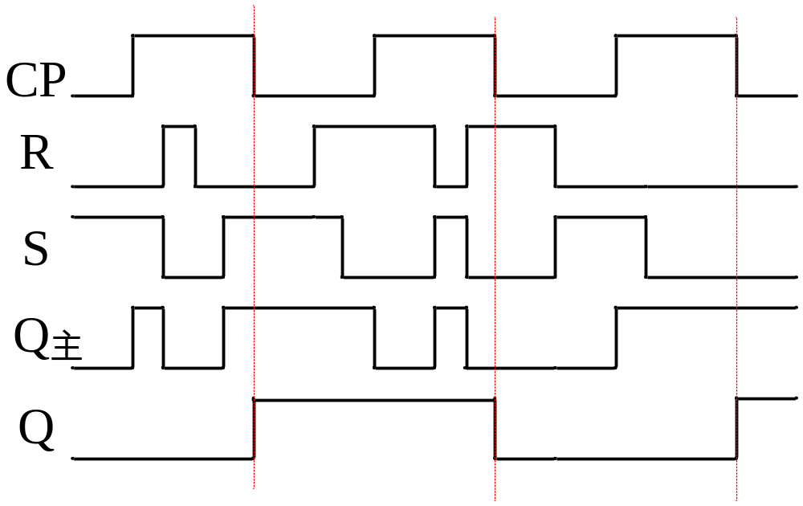

Slide 21
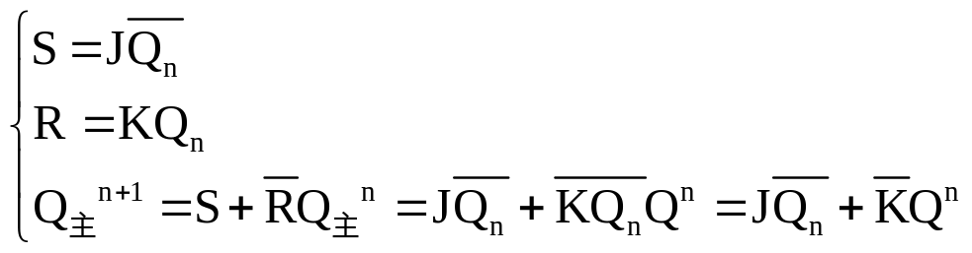
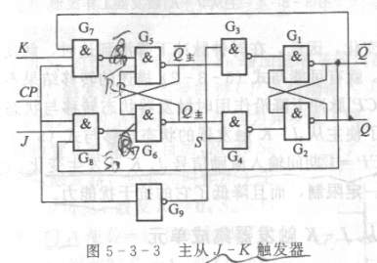
主从JK触发器

Slide 22
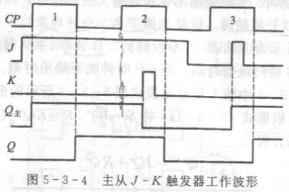
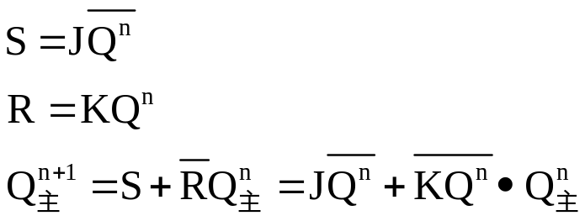


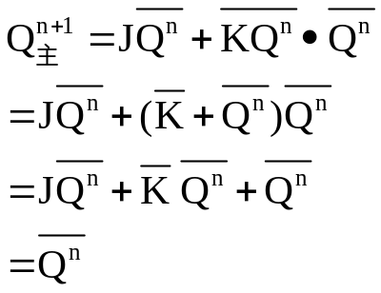
5.3.2主从J-K触发器的一次翻转现象
CP=1时：
在此前的CP=0时：
CP=1时，Q_{主}翻转，则
结论：CP＝1时，主触发器翻转以后即保持不变（不随J、K的变化而变化），降低了触发器的抗干扰能力。

Slide 23
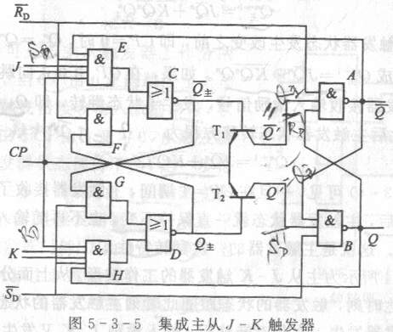

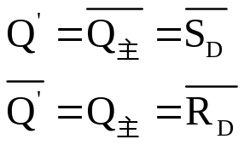
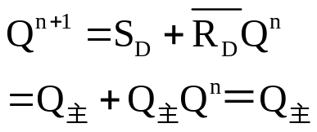
5.3.3主从JK触发器集成单元
正常工作时，R_{D}＝S_{D}＝1：由或非门构成主触发器。
从触发器导引电路：T₁、T₂
CP=0时，E、H被封锁，主触发器不变
T₁、T₂：反相器
则从触发器：
跟随主触发器状态。

Slide 24
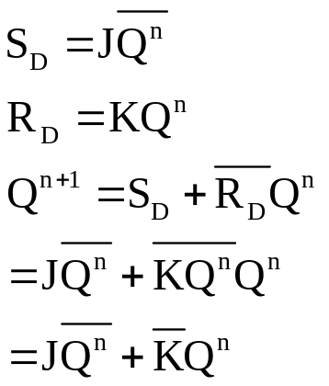
CP=1时， T₁、T₂截止，从触发器状态不变。
主触发器：由或非门构成，跟随JK而变化

Slide 25

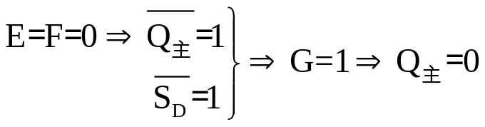
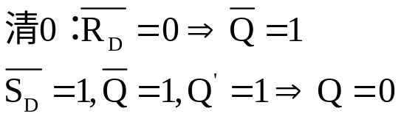


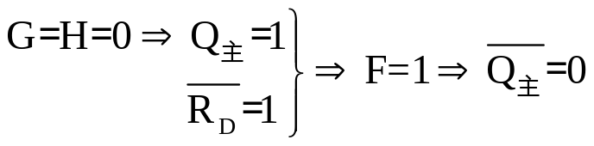
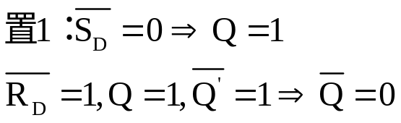

S_{D}、R_{D}的作用：
CP=1， T₁、T₂截止：
CP=0， T₁、T₂反相：
0
1
CP=1， T₁、T₂截止：
CP=0， T₁、T₂反相：

Slide 26
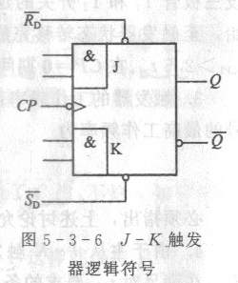
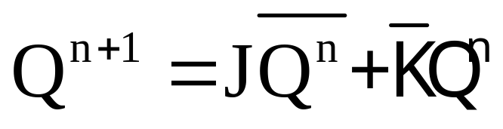
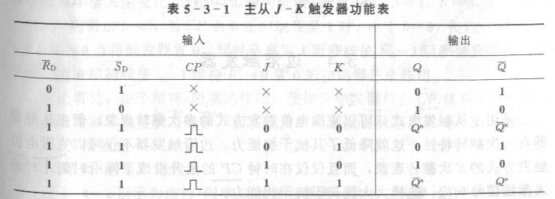
状态转移发生时刻↓

Slide 27
5.3.4主从JK触发器的脉冲工作特性
1、CP：0→1，及＝1时，主触发器工作
最少需2个与或非延迟，每个1.4t_{pd}，共2.8t_{pd}
2、CP：1→0，从触发器改变
T1、T2时延：0.5t_{pd}
基本触发器延迟：2t_{pd}，共2.5t_{pd}
3、总时延：5.3t_{pd}，最高工作频率1/ 5.3t_{pd}
4、一次翻转特性：CP=1时间尽可能短
5、状态转移发生时刻↓

Slide 28
课后作业（第2次）
P203
7、
11、
12、（建议使用MaxplusII软件）
16、

Slide 29
本章第3次课 要求
维持阻塞触发器的工作原理（了解）；
什么是边沿触发器？
写出常见边沿触发器的状态转移方程；
解释常见边沿触发器的状态转移方程；

Slide 30
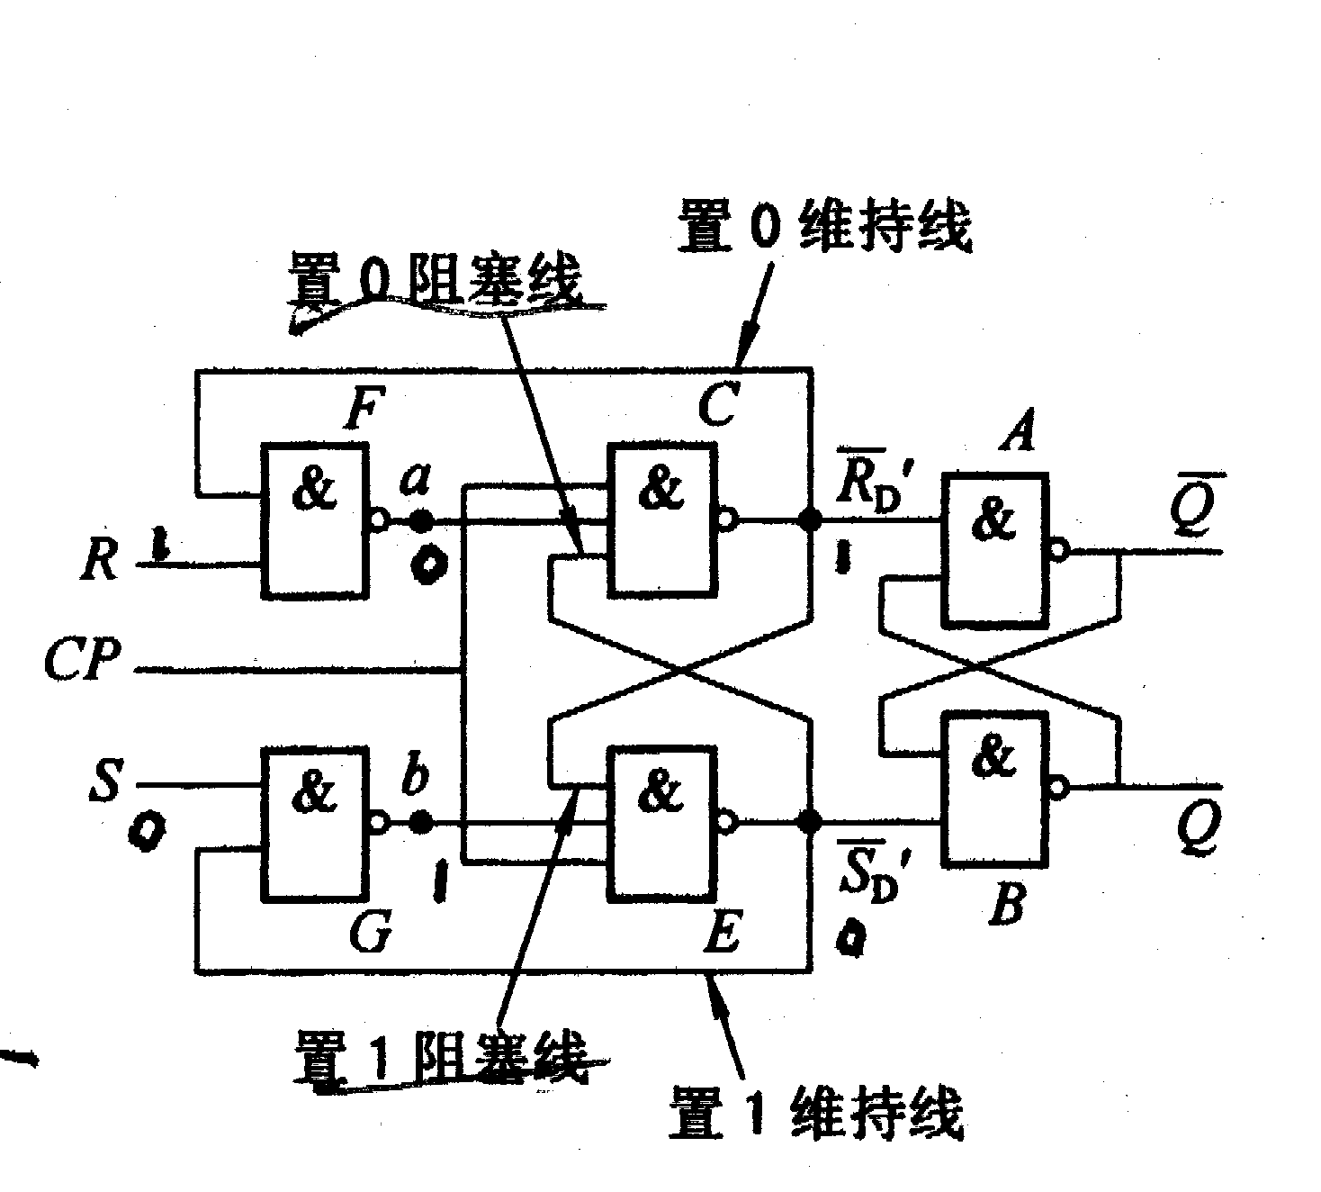


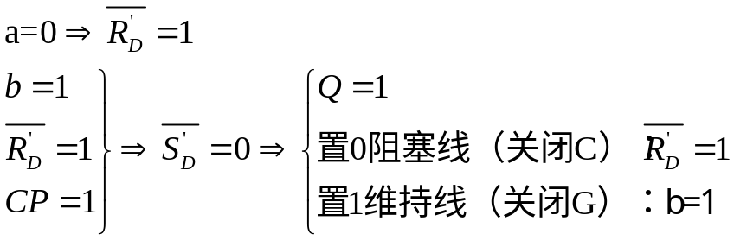

5.4 边沿触发器
5.4.1维持阻塞触发器
RS与一般情况不同
1、工作原理
置1：R=1,S=0
CP=0（准备阶段）：
C、E关闭
CP：0→1（状态转移）：
C、E开通
→
CP=1：状态不变

Slide 31

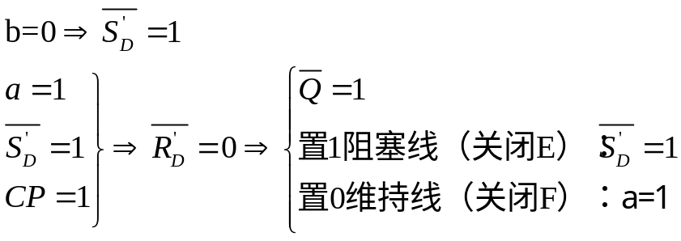

清0：R=0,S=1
CP=0（准备阶段）：
C、E关闭
CP：0→1（状态转移）：
C、E开通
⇒
CP=1：状态不变

Slide 32








2、维持阻塞D触发器
异步清0置1端
清0：
⇒
置1：
CP=1时：
CP=0时：
⇒

Slide 33








CP=0时（准备阶段）：
CP：0→1（状态转移）：
C、E开通
CP＝1，C、E开通
D＝0，
封锁F门，a=1
a=1
CP=1
⇒
状态转移方程
D＝1，
封锁C/G门，b=1
上升沿触发

Slide 34


Slide 35
3、维持阻塞D触发器的脉冲工作特性
1、CP：0→1之前，F、G稳定，时延2t_{pd}
2、 CP：0→1之后，E稳定，时延：1t_{pd}
3、A、B稳定：2t_{pd}
4、总时延：5t_{pd}，最高工作频率1/ 5t_{pd}
5、状态转移发生时刻↑

Slide 36
课后作业（第3次）
P203
8、
13、
15、
18、

Slide 37
第4次课 要求
了解下降沿触发器的工作原理；
了解CMOS传输门组成触发器的工作原理。
写出常见下降沿触发器的特征方程；
写出常见下降沿触发器的主题转移真值表、状态转移图、激励表；

Slide 38



5.4.2 下降沿触发的边沿触发器
1、原理分析
条件：G、H门时延较大
清0：
置1：

Slide 39






CP=1：
触发器状态保持不变
CP：1→0
G、H时延较大，C、F被封锁C＝F＝0，A、D、B、E构成与非门基本触发器
此后，G、H也被封锁，
G＝H＝1，触发器状态
保持不变

Slide 40
2、脉冲工作特性
基本触发器时延：2t_{pd}
G、H时延：大于2t_{pd}
所以总时延：4t_{pd}

Slide 41

波形举例

Slide 42


5.4.3 CMOS传输门构成的边沿触发器
1、钟控触发器
CP＝0：
TG1导通
TG2断开
跟随状态
CP＝1：
TG2导通
TG1断开
维持状态

Slide 43







2、CMOS传输门构成的D边沿触发器（上升沿）
置1：
若CP＝1，TG3导通
若CP＝0，TG4导通
清0：
若CP＝1，TG2/3导通
若CP＝0，TG4导通

Slide 44




CP=0，TG1/4导通，
TG2/3断开（准备阶段）
跟踪输入
Q：状态保持
CP=1，TG2/3导通，
TG1/4断开（状态改变、保持）

Slide 45



3、CMOS传输门构成的JK边沿触发器（上升沿）

Slide 46
课后作业（第4次）
P204
9、
14、
17、

Slide 47


用Maxplus求解P175第12题
电路
仿真波形

